Slide 1

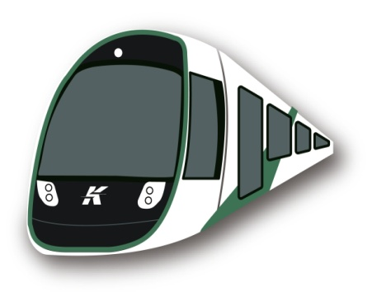
高雄市議會第3屆第5次定期大會
捷運路網規劃
專案報告
吳義隆局長
110年5月

Slide 2

目 錄
01 高雄市未來整體都市發展
CONTENTS
空間發展構想
02 高雄都會區捷運系統整體路網規劃
捷運計畫報核程序說明
後續捷運整體路網規劃工作重點
03 規劃中捷運建設計畫
黃線
岡山路竹延伸線第二階段
小港林園線
04 捷運系統工程推進
環狀輕軌
岡山路竹延伸線第一階段
05 結語

Slide 3
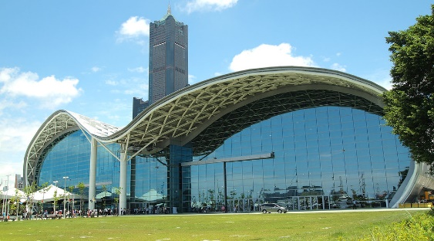
01
高雄市未來整體都市發展
空間發展構想

Slide 4
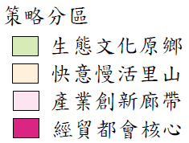
空間發展構想
高雄市國土計畫
整體發展願景：「大高雄PLUS」
  一核
    動力城市核
  雙心
    岡山次核心
    旗山次核心
  三軸
    地景保育軸
    產業升級軸
    永續海洋軸
  四大策略分區
    生態文化原鄉
    快意慢活里山
    產業創新廊帶
    經貿都會核心
向北串聯台南
深化分區機能
強化分工鏈結
向南連結屏東

Slide 5
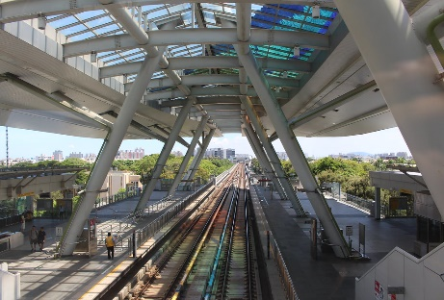
02
高雄都會區捷運系統
整體路網規劃
捷運計畫報核程序說明
捷運整體路網規劃工作重點

Slide 6
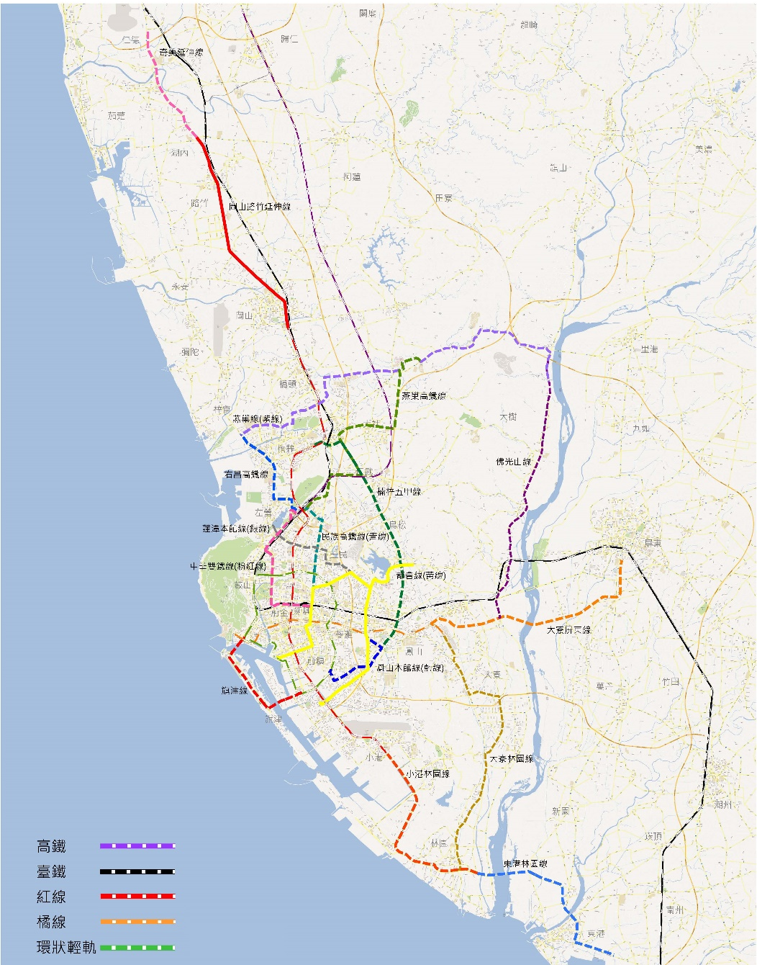

捷運優先路網
計畫報核
整體路網規劃
可行性
綜規
基設
統包
細設+工程
環評、都計

Slide 7
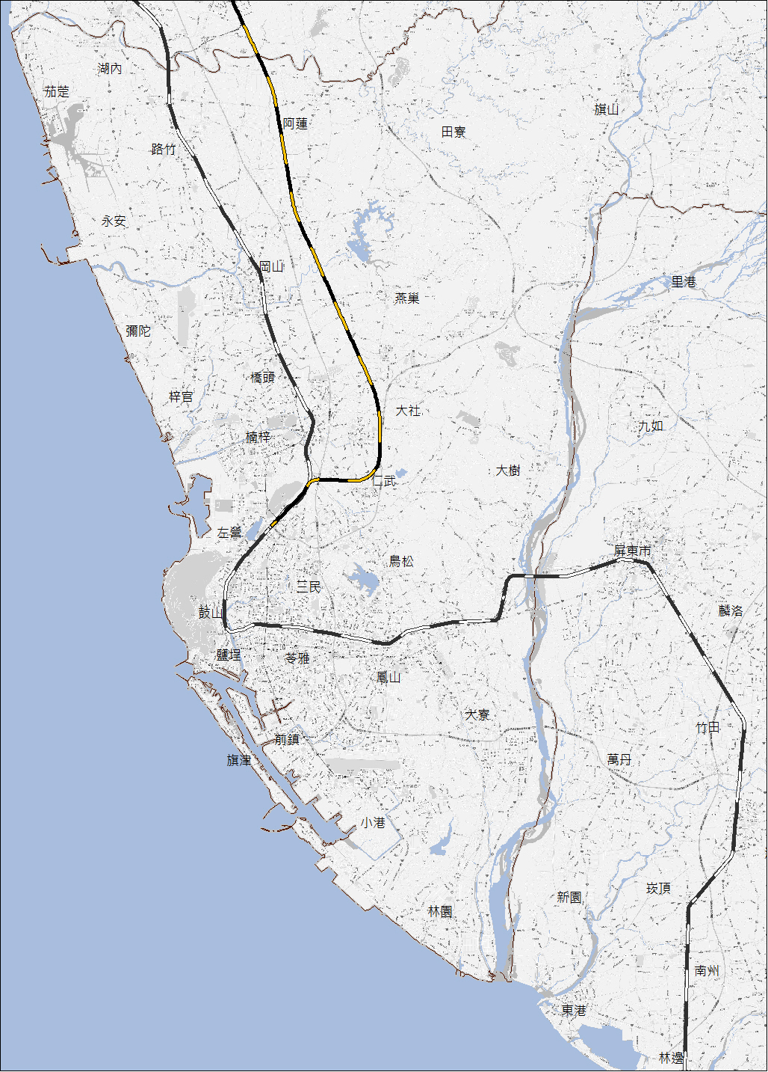
雙軸
紅線+岡山路竹延伸線：鏈結產創園區
橘線：串接文創廊帶
南科高雄園區
永安工業區
岡山本洲工業區
楠梓加工出口區
以高運量捷運系統
繫緊高雄城市命脈
衛武營藝術文化中心
鐵道文化園區
駁二藝術特區
市立文化中心
大東文化藝術中心
中心商業區
高雄加工出口區
臨海工業區

Slide 8
雙環
水岸都會環(綠線)
都會延伸環(黃線)
以現代化輕軌系統
凝聚灣區經貿發展
澄清湖
/長庚
便捷都會核心運輸串連沿線醫療觀光
亞洲新灣區

Slide 9
四連結
鳳山本館線(藍線)
民族高鐵線(青線)
中華雙鐵線(粉紅線)
蓮潭本館線(銀線)
高鐵左營站
加密核心區網格密度
500公尺可到達車站
高雄火車站

Slide 10
北環圈
右昌高鐵線
高雄學園線(燕巢線一期)
燕巢高鐵線
高雄學園
高鐵左營站
服務楠梓、橋頭(新市鎮)燕巢、大社、仁武一帶

Slide 11
南環圈
小港林園線
大寮林園線
楠梓五甲線(南段)
輔英科技大學
高英工商
和發產業園區
大發工業區
林園高中
五甲商圈
自強夜市
福誠高中
服務小港、林園、大寮、鳳山五甲一帶
和發／大發
產業園區
小港國際機場
高雄餐旅大學
臨海工業區
中國鋼鐵公司
洲際貨櫃中心
南星遊艇專區
林園石化園區
洲際貨櫃中心
／南星自貿區

Slide 12
西環圈
旗津線+水岸都會環
結合新灣區及旗津資源創造高雄西岸觀光亮點
夢時代購物中心
高雄展覽館
市立圖書館總館
中鋼大樓
港埠旅運中心
海洋流行音樂中心
真愛碼頭
駁二藝術特區
香蕉漁人碼頭
鐵道故事館
西子灣
旗津觀光大島
廟前路商圈
旗津青年旅館
旗津海水浴場
旗津海岸公園
工殤紀念園
風車公園
前鎮加工出口區

Slide 13
東環圈
高師大
高應大
樹德科技大學
義大醫院
大寮屏東線(西段)
佛光山線
燕巢線二期
燕巢高鐵線(局部)
楠梓五甲線(北段)
佛光山
佛陀紀念館
佛光山
普門中學
姑山倉庫
竹寮取水站
舊鐵橋濕地公園
服務大寮、大樹、燕巢、大社、仁武、鳥松一帶
觀音山風景區
健仁醫院
仁大工業區
鳥松區公所
鳳山醫院
大東醫院
大東文藝中心

Slide 14
跨域延伸
台南
奇美博物館
北向
台南
–岡山路竹延伸(往奇美博物館)
東向
屏東
–大寮屏東線
南向
東港
屏東
–林園東港線（往大鵬灣國家風景區）
–銜接台鐵系統(鎮安站或林邊站)，經恆春支線至墾丁國家公園
東港
大鵬灣國家風景區

Slide 15

110年整體路網規劃 - 五大工作重點
納入近期提報路線規劃成果
配合中央、地方重大建設案
02
01
完成整體路網評估計畫報告書更新並提送交通部審議
03
重新檢討軌道系統整合 發揮都會區軌道系統之綜效
05
04
旅運特性資料蒐集、調查更新基礎資料及旅運需求模型

Slide 16
03
規劃中捷運建設計畫
黃線
岡山路竹延伸線第二階段
小港林園線

Slide 17
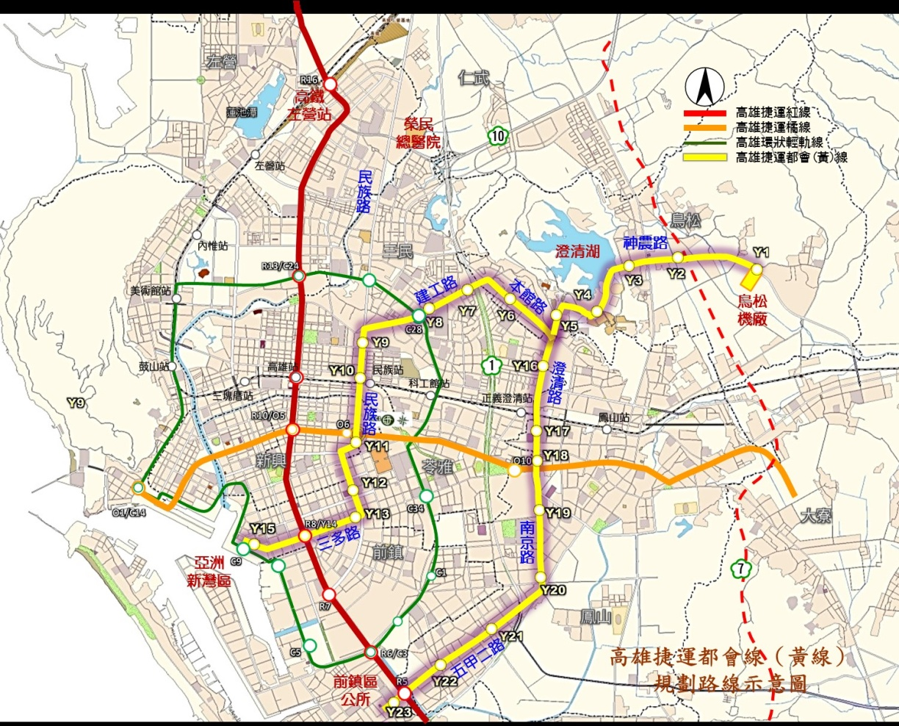
捷運都會線(黃線)
已納入前瞻基礎建設計畫
計畫說明
  優先推動都會線(黃線)建設計畫，形成便捷密集之捷運路網。
辦理情形
  可行性研究報告書經行政院於108年5月24日核定。
  黃線綜合規劃報告書109年3月31日提報交通部，交通部於今年2月19日召開初審會議，3月22日依意見修正後提報交通部再審。
  黃線環境影響說明書於109年10月12日提報中央審查，環保署已召開2次專案小組初審會議，並於110年4月21日專案小組會議建議通過。
  預定今年綜規核定，111年基設核定、發包動工，核定後6年（預計117年）完工通車。
項 目 | 說 明
總建設經費 | 前瞻計畫匡列1454.21億元 109.8.7提送交通部調整為1445.58億元（中央834.69億元、地方610.89億元）
路線概述 | 為A型路權，人形路線，連接亞洲新灣區、都會核心區、澄清湖及鳳山、五甲、前鎮等地區，共22.91公里。(地下車站22站，高架車站(Y1)1站)
執行方式 | 政府自辦興建
車站&機廠 | 23座車站、機廠1處

Slide 18
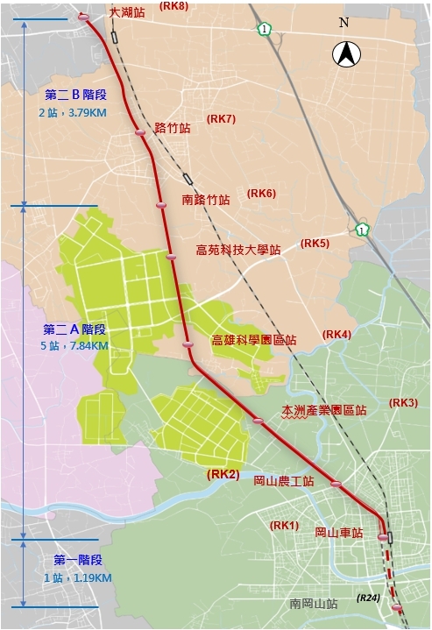
岡山路竹延伸線(第二階段)
已納入前瞻基礎建設計畫
第二A階段(岡山車站~南路竹站)
  今年3月4日行政院核定。
  核定經費199.32億元(含台鐵岡山車站跨站天橋1.8億元)。
  目前基本設計報工程會審議作業，通過後續辦理工程發包動工作業，行政院核定完工期程為116年，以115年底完工通車為努力目標。
第二B階段(南路竹站~大湖站)
  持續推動2B階段環評作業。
  依據行政院核定函指示並配合交通部整併一階+2A+2B成一計畫
項 目 | 說 明
總建設經費 | 約272.69億元 (中央163.42億元、地方109.27億元）
路線概述 | 起於第一階段岡山車站，止於湖內區台1、台28路口，共11.63公里
執行方式 | 政府自辦興建
車站&機廠 | 7座

Slide 19
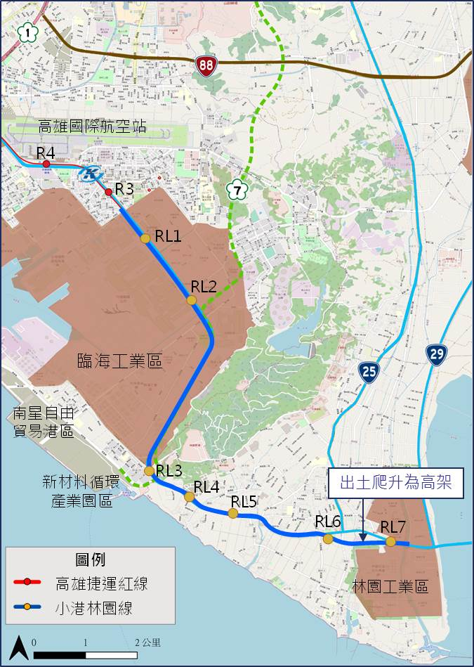
小港林園線
計畫說明
  串連小港(臨海工業區)、大林蒲(新材料循環產業園區)及林園(工業區)生活圈，路線北起於捷運紅線R3車站，止於中油林園廠，長約12.43公里，初步規劃設置7座車站。
  本案延續捷運紅線系統一車到底，並以地下化型式興建(RL7高架)。
辦理情形
  108年10月8日、109年12月29日於林園區幸福公園召開地方說明會。
  分別於108年10月30日、109年3月31日、6月30日、9月25日、12月10日及今年2月9日多次提報可行性研究報告予交通部審查中。
  目前可行性研究已於今年2月9日修正陳報交通部，未來將依循綜規及環評等各階段規劃時程積極努力進行。預計111年下半年發包動工。

Slide 20
04
捷運系統工程推進
環狀輕軌
岡山路竹延伸線第一階段

Slide 21
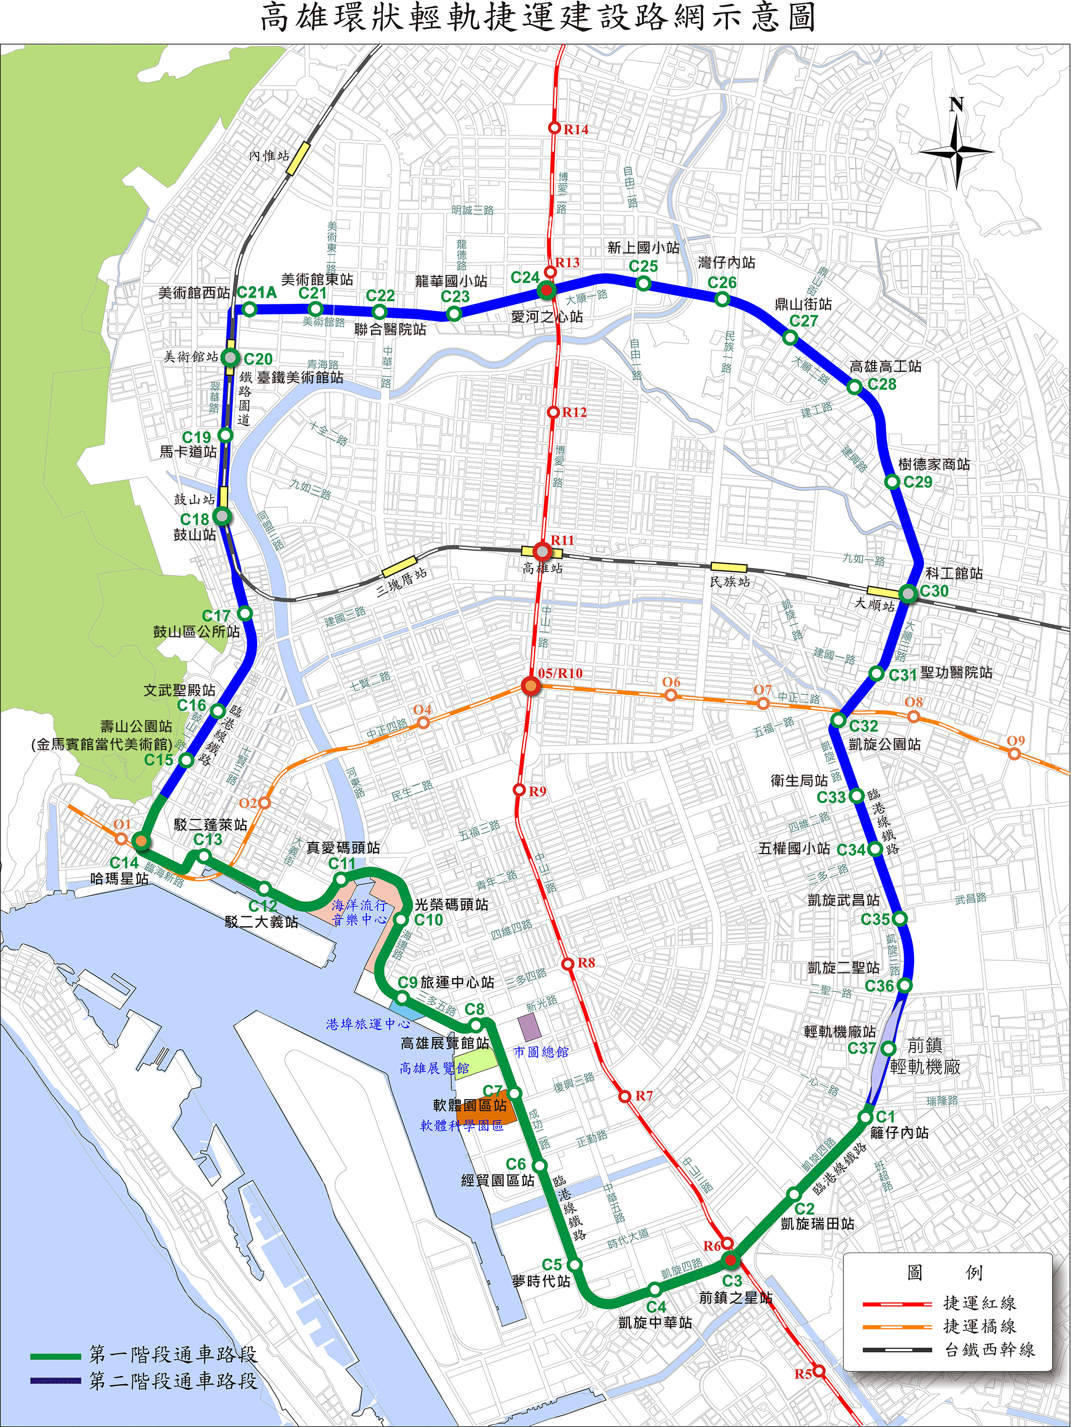
01
環狀輕軌計畫
項 目 | 說 明
總 建 設 經 費 | 165.37億元
路 線 全 長 | 22.1公里
執 行 方 式 | 政府自辦興建
候 車 站 | 38處
機 廠 | 前鎮機廠(第一階段興建)
通 車 營 運 | 2階段
項 目 | 第一階段 | 第二階段
契 約 金 額 | 56.79億元 | 57.89億元
路 線 全 長 | 8.7公里 | 13.4公里
候 車 站 | 14處 | 24處
輕 軌 設 備 室 | 6座 | 6座
Notes:
總經費：165.37億元
中央補助：63.63億元(輕軌建造費62.64億元+配合工程費0.99億元)
地方自籌：101.74億元(用地費30.22億元+輕軌建造費71.24億元+配合工程費0.28億元)

Slide 22
輕軌執行情形
01-1
第一階段 | 公里數 | 站數 | 完 成 時 程
已完工營運路段 C1~C14 | 8.7 Km | 14站 | 已完工營運通車
第二階段 | 公里數 | 站數 | 辦理說明
大南環通車 C14~C17、C32~C37 | 4.0 Km | 9站 | 今年1月12日至2月28日免費 試營運 2. 3月1日營運收費
鐵路園道 C17~C20 | 2.1 Km | 3站 | 今年底完工通車
美術館及大順路段C20~C24~C32 | 7.3 Km | 12站 | 因民眾對於交通、停車及噪音等疑慮，召開超過44場說明會，20場專家會議，提出9項優化措施後復工，環差已於110年4月7日通過。 美術館路段（C20~C24）：111年下半年完工通車。 大順路段路段（C25~C32）：辦理細部設計及雨水箱涵改建等，預計112年底完工通車。

Slide 23
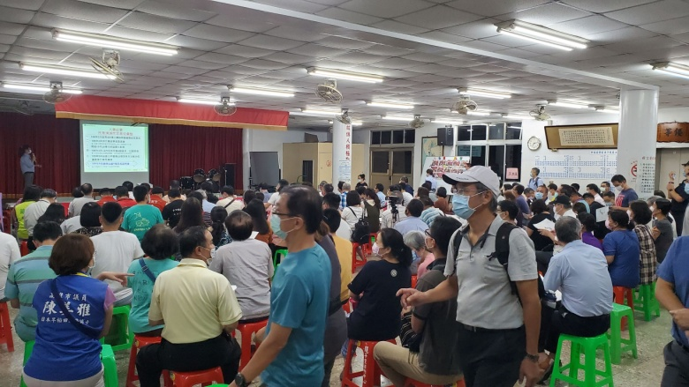
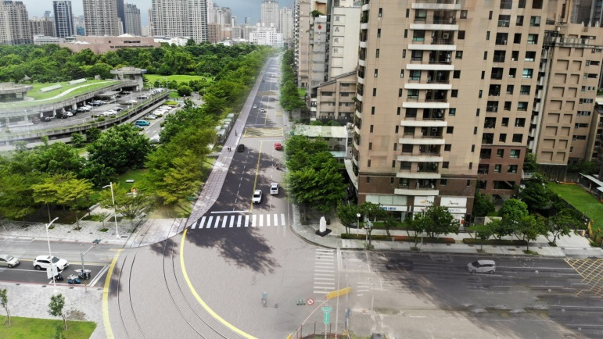
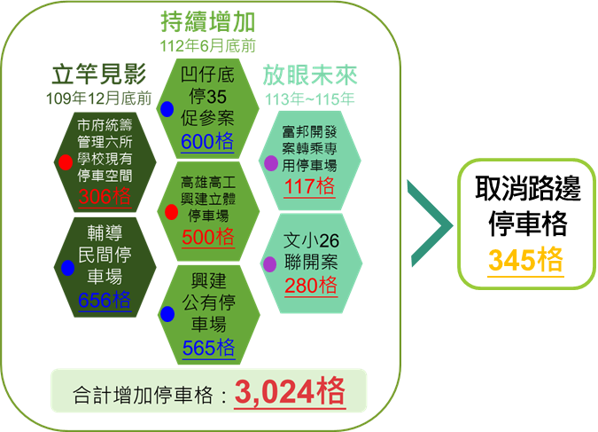
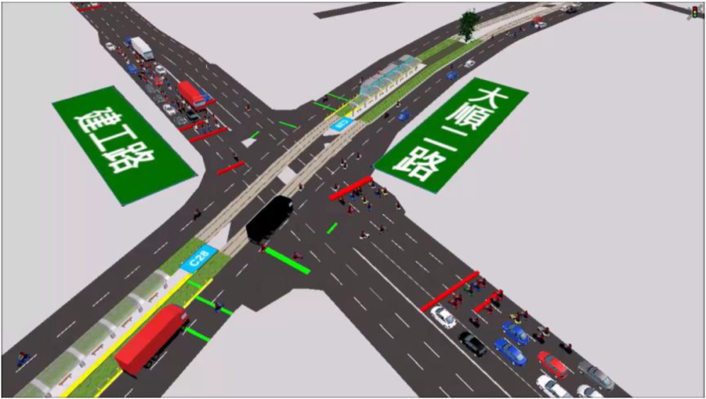
01-2
  美術館路段及大順路段
辦理說明會
經過至少44場次說明會，超過3000人次與會，
提供1800多份意見單。
20場次專家學者委員會，提供優化建議。
進行科學化交通及噪音動態模擬結果顯示正向。
提出9項優化配套方案。
美術館路北移方案
增加路外停車格
交通及噪音動態模擬

Slide 24
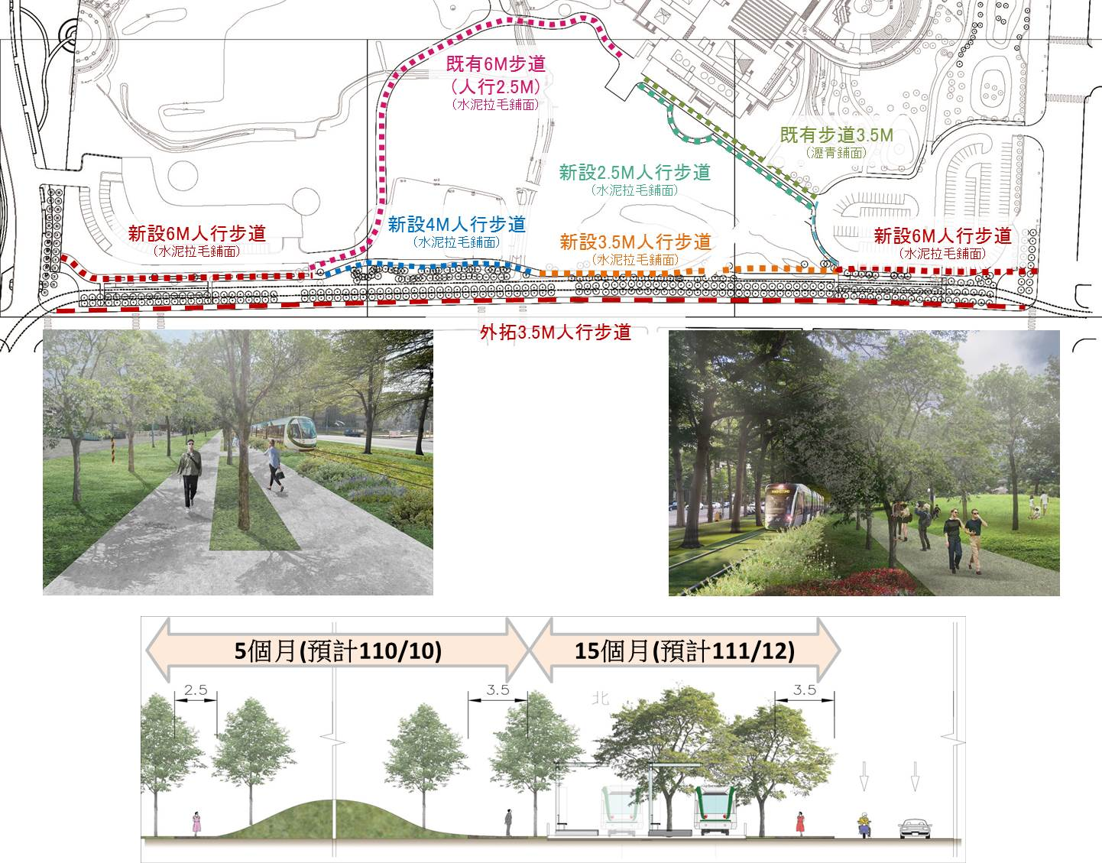
01-3
美術館北移環差
輕軌二階美術館路段北移環差，經過環保署於110年4月7日通過，後續將持續謹遵環差承諾，並持續以地方共識、公開透明、釐清疑慮等原則，與居民充分溝通，並以「工程專業、科學數據、理性對話」化解歧見，創造多贏。
輕軌美術館北移融合設計示意

Slide 25
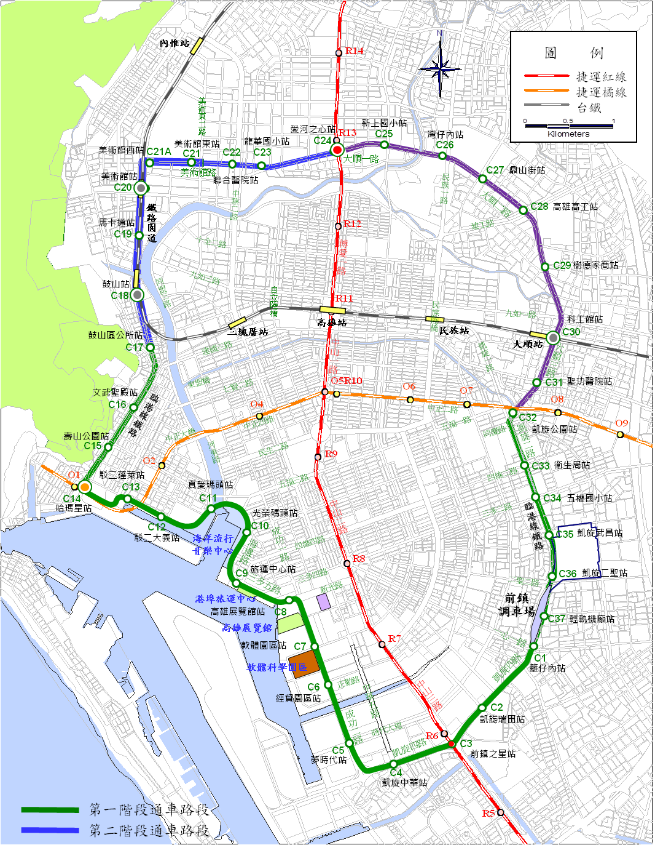
01-4
預計完成說明
美術館路段（ C20-C24）
預計111年底完工通車
大順路段
（ C24-C32）
預計112年底完工通車
  112年底輕軌成圓
鐵路園道 C17-C20）
預計110年底完工通車
路段 | 預計完成日期
鐵路園道 C17~C20 | 110年底完工通車
美術館段 C20~C24 | 111年底完工通車
大順路段 C24~C32 | 112年底完工通車
大南環已通車路段
（ C17-C1-C32）

Slide 26
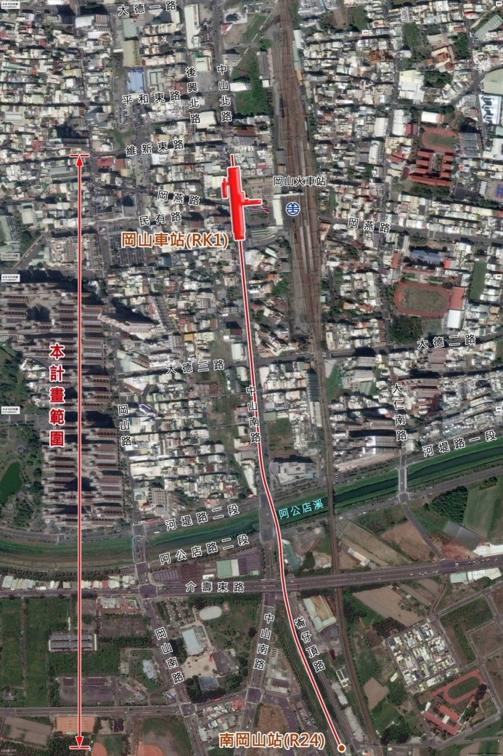
岡山路竹延伸線(第一階段)土建工程
02
土建統包工程
  契約價金：18億1380萬元
  工程：1.197 Km
  承攬廠商：新亞建設開發股份有限公司
  訂約日期：107.9.20
  開工日(NTP)：107.10.22
  竣工日：111.7.19
  PCM(含監造)：台灣世曦工程顧問股份有限公司

Slide 27
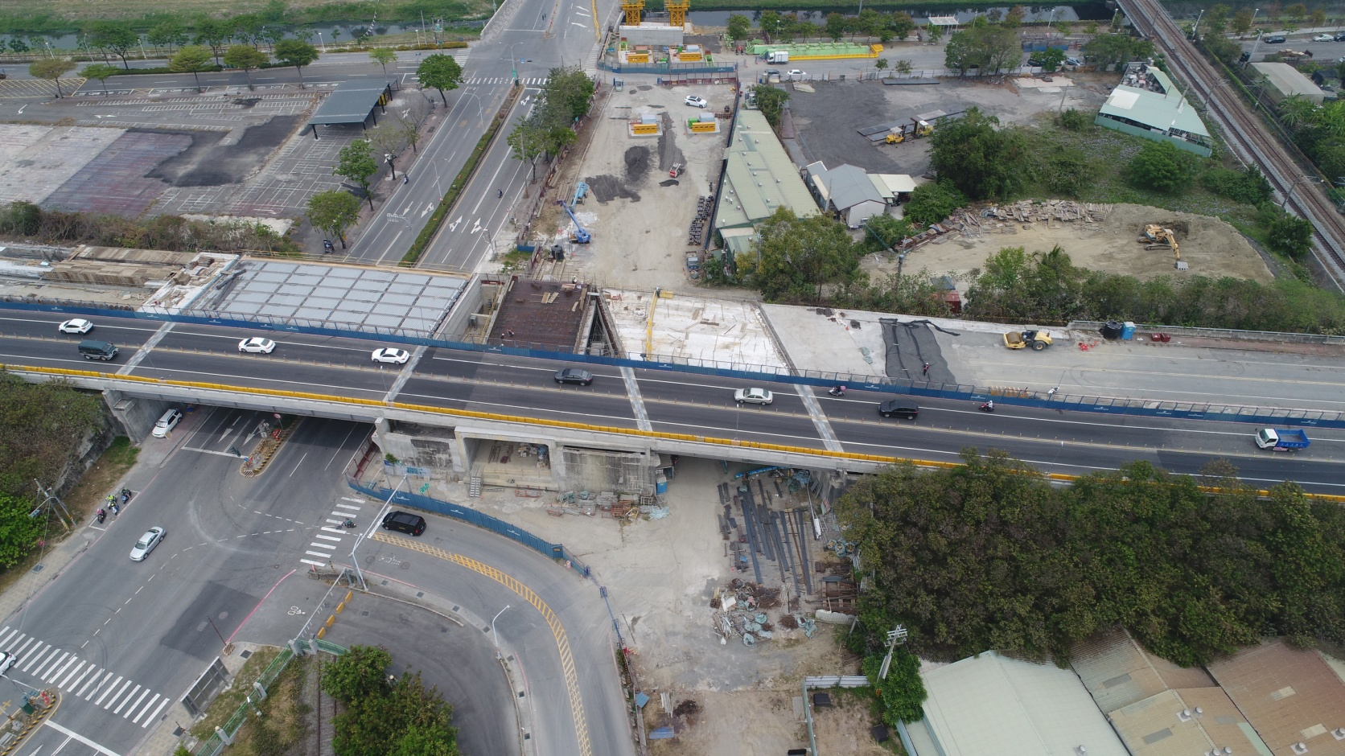
岡山路竹延伸線(第一階段)土建工程
02-1
執行情形
  本工程截至110.4.22，整體工程進度49.84%（進度正常）。
  目前正進行路線段-介壽陸橋(北側)抬升、阿公店溪橋、制式橋段-下構基樁及基礎、車站段-下構基樁及基礎施作。
  系統（含車輛）工程併岡山二階計畫發包施工。
  介壽陸橋段-北側抬升工程

Slide 28
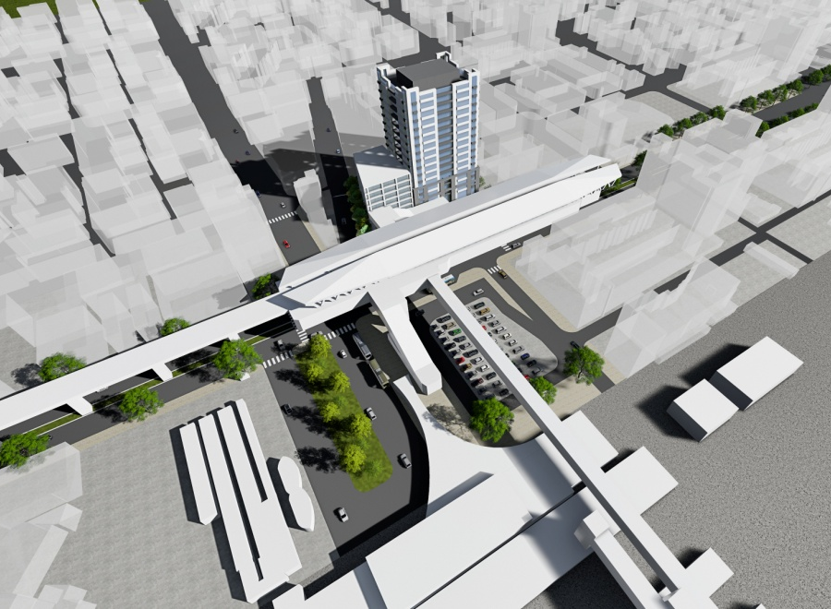
02-2
岡山路竹延伸線(第一階段)土建工程
跨站天橋
  施工方式
  配合捷運工程施作，減少跨站天橋與RK1捷運工程之介面整合問題。
  經費來源及推動說明
  已啟動設計作業，經費提送交通部基設審議同意後，立即與台鐵成立推動小組辦理細設及工程施作。
  聯合開發
  RK1西入口設於聯開基地內，並已規劃預留連通口，未來到站的旅客，可從捷運站透過空橋直接進入開發大樓的 2、3 樓。
  整體工程配合二階計畫推動，預計於113年上半年完成。
跨站天橋示意圖
聯合開發大樓
捷運岡山站
跨站天橋
岡山火車站
  捷運岡山站、跨站天橋完工模擬圖

Slide 29
結 語
人本宜居城市，永續交通的定位
  推動高雄成為「宜居」智慧與「永續」交通城市，促進民眾健康與社區認同，提升生活環境品質
發展大眾運輸，提升城市競爭力
  建構綠色永續大眾運輸系統，帶動地方經濟、促進觀光發展及提升城市競爭力
  持續推動捷運和輕軌路線，落實永續運輸政策，建立人本公共運輸，達成「外引內聚」效果
建構捷運路網，提供完善的運輸
  提供完善的大眾運輸環境，建構高品質之捷運服務網
  串聯捷運沿線周邊醫療、大專院校、觀光資源及文創產業，擴大土地開發利用，引導都會核心都市更新
29

Slide 30
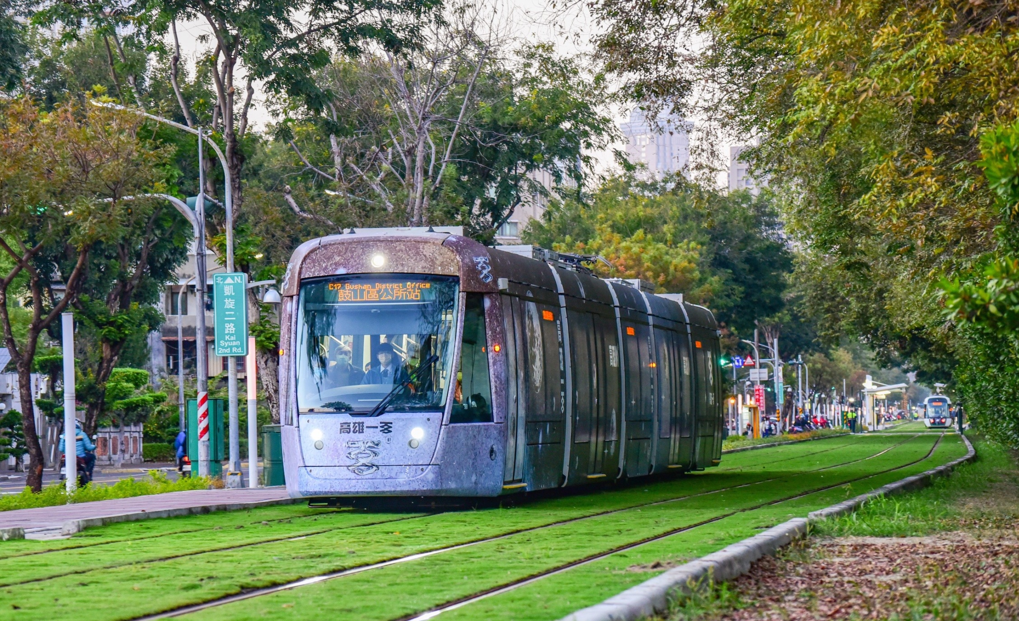
簡報完畢

